Slide 1
AMIGOS DE JESÚS Y MARÍA
Grupo de Oración para Niños
Ciclo A- IV Domingo del Tiempo Ordinario
Del Evangelio según San Mateo 5, 1-12 a
Las Bienaventuranzas
www.fcpeace.org

Slide 2
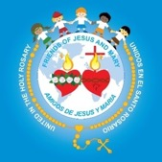
En aquel tiempo, cuando Jesús vio a la muchedumbre, subió al monte y se sentó. Entonces se le acercaron sus discípulos. Enseguida comenzó a enseñarles, hablándoles así:

Slide 3
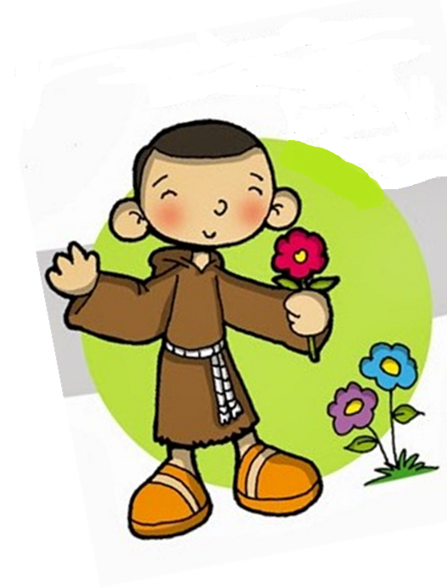
Dichosos los pobres de espíritu, porque de ellos es el Reino de los cielos.

Slide 4
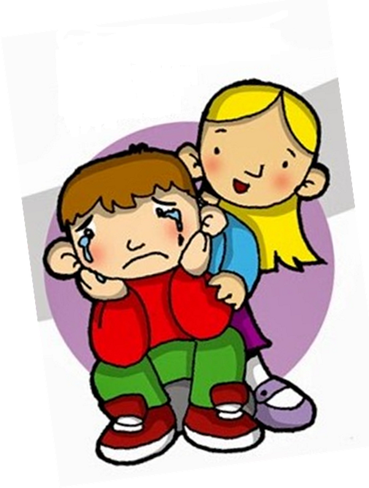
Dichosos los que lloran, porque serán consolados.

Slide 5
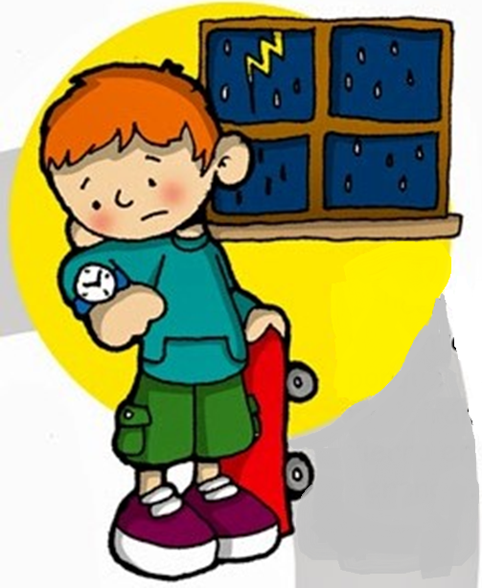
Dichosos los sufridos, porque heredarán la tierra.

Slide 6
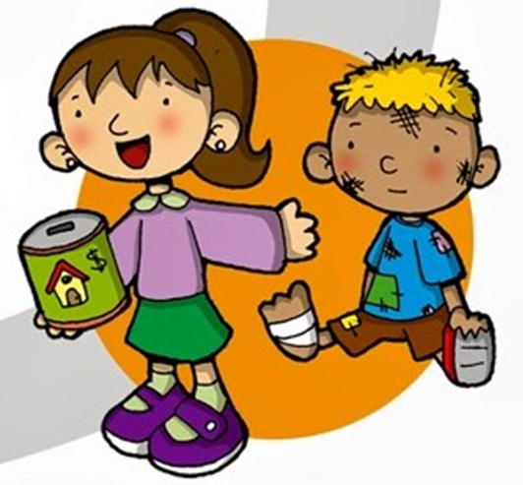
Dichosos los que tienen hambre y sed de justicia, porque serán saciados.

Slide 7
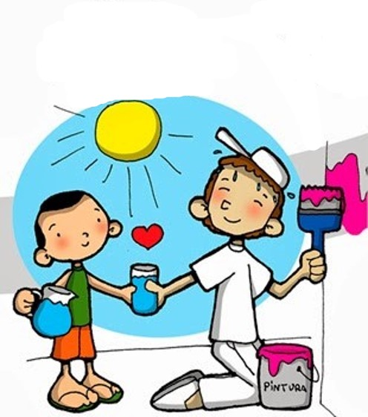
Dichosos los misericordiosos, porque obtendrán misericordia.

Slide 8
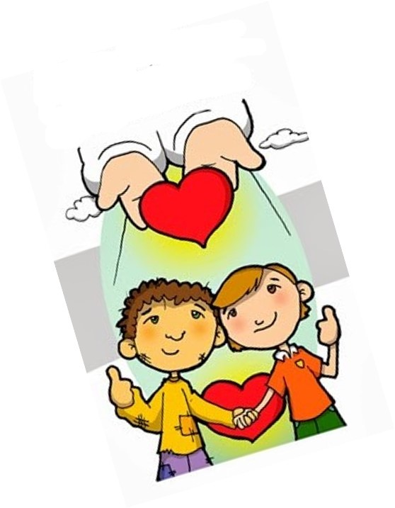
Dichosos los limpios de corazón, porque verán a Dios.

Slide 9
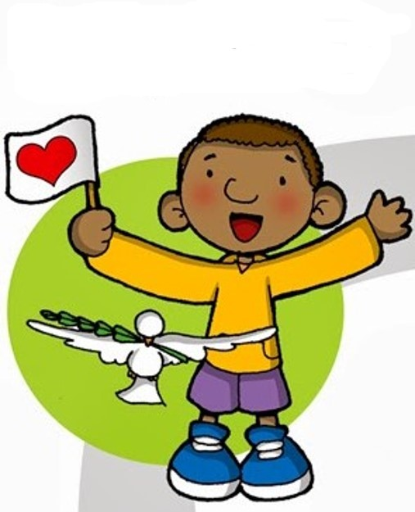
Dichosos los que trabajan por la paz, porque se les llamará hijos de Dios.

Slide 10
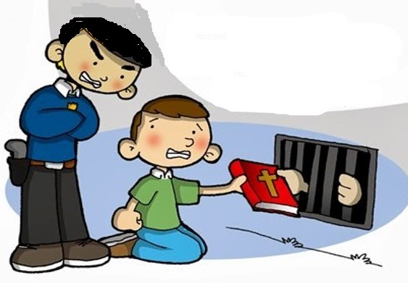
Dichosos los perseguidos por causa de la justicia, porque de ellos es el Reino de los cielos.

Slide 11
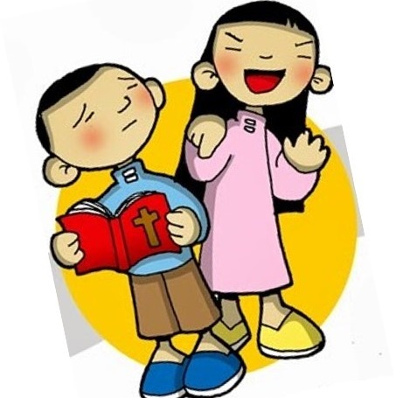
Dichosos serán ustedes cuando los insulten, los persigan y digan cosas falsas de ustedes por causa mía.

Slide 12
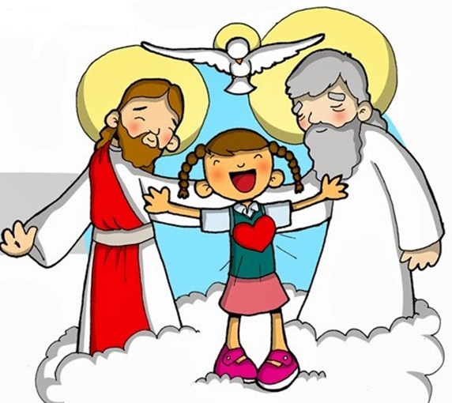
Alégrense y salten de contento, porque su premio será grande en los cielos".

Slide 13
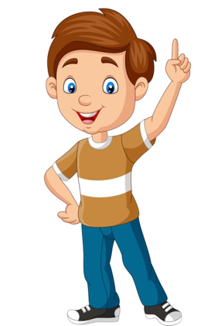
REFLEXIÓN

Slide 15
Qué significa BIENAVENTURANZA?
significa felicidad o bendición. Jesús nos explica cómo ser felices o bendecidos. No es como la gente normalmente ve la felicidad.

Slide 16
¿Cómo describe la gente en general la felicidad?
Teniendo riqueza, popularidad, fama…
Jesús usa palabras como pobres, llorar, sufrido, perseguido. ¿Son palabras que usamos cuando pensamos en la felicidad? NO verdad???

Slide 17
¿Por qué Jesús llama dichoso a los pobres de espíritu, los que lloran…?
Cuando estamos tristes o necesitados, nos acercamos a Dios para que nos consuele y nos ayude. Recordamos que lo necesitamos. Dios está cerca de los pobres de espíritu, los que lloran, los sufridos… consolándolos, ayudándolos, amándolos..

Slide 18
¿Pedimos ayuda de Dios usualmente cuando estamos felices o tristes?
¿Cuándo todo va bien, usualmente oramos más o menos?
Muchas veces rezamos menos. Pensamos que lo bueno lo conseguimos solos. No recordamos que todo lo bueno viene de Dios

Slide 19
¿Podemos ser felices sin Dios?
No, no podemos tener la felicidad verdadera y no podemos tener la felicidad eterna.
Notes:
COMPARTIR , HABLAR A LOS DEMAS DE LA PAZ, JUSTICIA, DEFENDER LA VIDA, CONECTARME CONTIGO A TRAVES DE TU PALABRA

Slide 20
Jesús confirma esto cuando dice: “dichosos los que tienen el corazón limpio, porque verán a Dios.”
¿Dónde está el Reino de Dios? En el Cielo y en nuestro corazón; es la presencia de Jesús.

Slide 21
¿A ustedes les gusta visitar una casa sucia, apestosa, oscura…?
¿Crees que Jesús se siente cómodo en un corazón lleno de pecado, rencor, odio, orgullo?

Slide 22
¿Cómo podemos hacer nuestro corazón bello para Jesús?

Slide 23
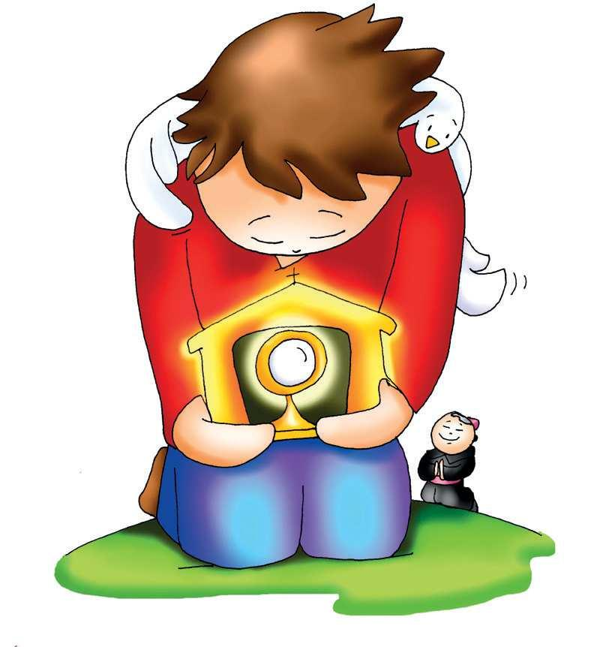
ORACION
Jesús, quiero seguirte siempre. Ayúdame a imitarte evitando ofenderte, perdonando a los que me hieren, y trabajando para tu Reino. Quiero ofrecer mis sufrimientos por la conversión de pecadores. Te quiero mucho. Amen

Slide 24
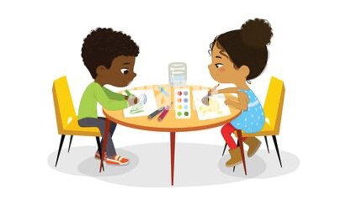

Slide 25
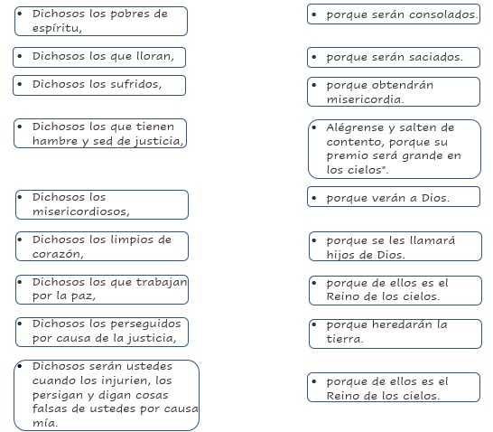
Dibujar una línea de la primera parte de la bienaventuranza a la terminación correcta.

Slide 27
A
C
O
L
O
R
E
A
R!!

Slide 28
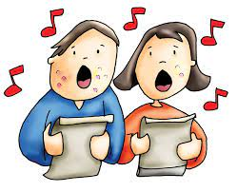
Canciones:

Slide 29
Canta y Rie 4-Las Bienaventuranzas https://youtu.be/HKuhrg8Nk48

Slide 30
Nunca me dejarás https://youtu.be/Yai9QF53Q28

